Slide 1

Principios de Analítica web y SEO utilizando Google Analytics
Danny Murillo, Magister
Universidad Tecnológica de Panamá, Panamá
Julio 2016

Slide 2
TEMA
CONCEPTOS DE ANÁLÍTICA WEB

Slide 3
Introducción
Según el Informe anual de la profesión periodística 2013, realizado por la Asociación de la Prensa de Madrid, el 54,7% de los periodistas actuales destaca la importancia del periodismo de datos como nuevo enfoque de la profesión periodística.
En 2014 el número de personas que lee diarios online supera ya los 22 millones.
Para poder sacar el máximo rendimiento a los contenidos online y a las campañas generadas en este medio, es indispensable generar estadísticas para medir lo que ocurre.

Slide 4
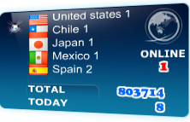
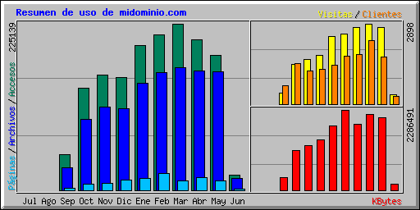
Estadísticas en un sitio web
Las estadísticas de nuestra web pueden ser un simple número como:
Número de Visitas: 2114
Países que nos visitan: USA, Colombia , Costa Rica, Venezuela.
Visitas por país
Páginas visitadas
Visitas Mensuales

Slide 5

Estadísticas en un sitio web
Tenemos que entender que un sitio no es solo una herramienta informática que genera estadísticas, también es un producto, y como tal debo conocer que hace el usuario con él, medir los datos y analizarlos es allí donde una nueva disciplina emerge la Analítica web.

Slide 6
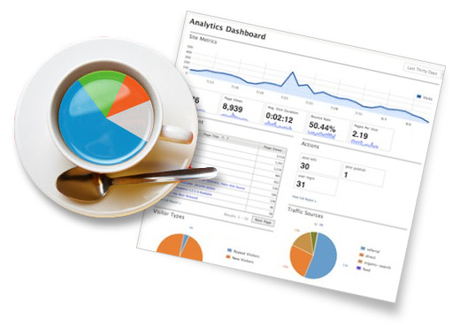
¿Qué es la Analítica Web (AW)?
La disciplina profesional encaminada a extraer conclusiones, definir estrategias o establecer reglas de negocio sobre la base de los datos recabados en todos aquellos entornos web sobre los que una empresa ejerce control.
Wikipedia

Slide 7
¿Qué es la Analítica Web (AW)?
Es el resultado de analizar la actividad del usuario con el objetivo de enfocar acciones a resultados y generar conocimiento.
Gemma Muñoz

Slide 8
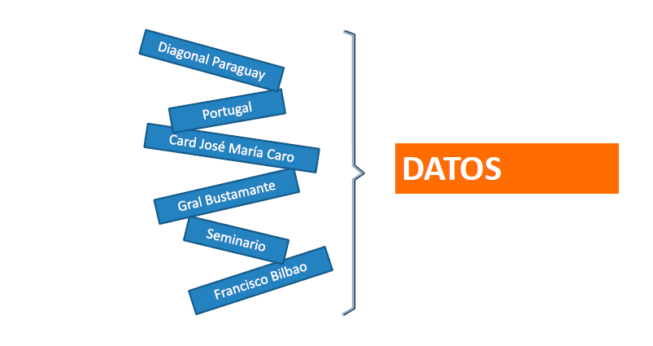
Qué generamos en la AW?

Slide 9
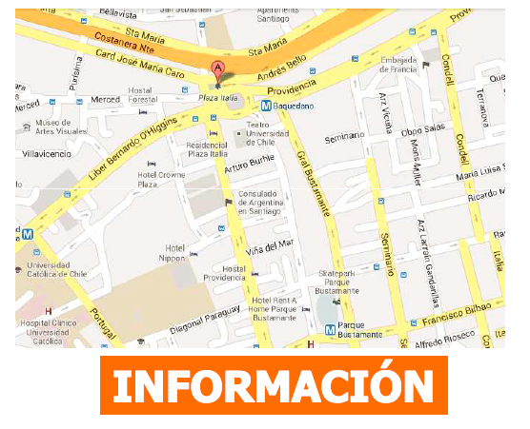
Qué hacemos con los datos?
Si estructuramos los datos de forma correcta podemos generar:

Slide 10
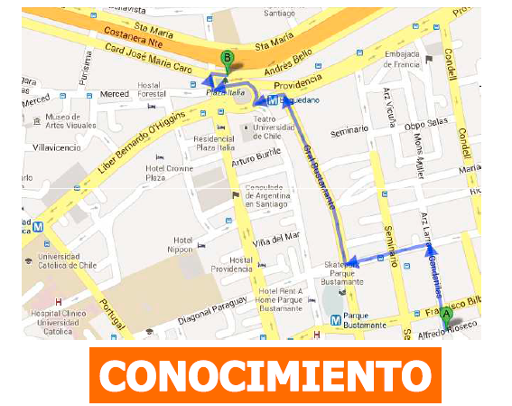
Qué hacemos con la información?
Si analizamos la información de forma correcta podemos generar:

Slide 11
¿Que Datos puedo obtener de mi sitio web con la Analítica web?

Slide 12
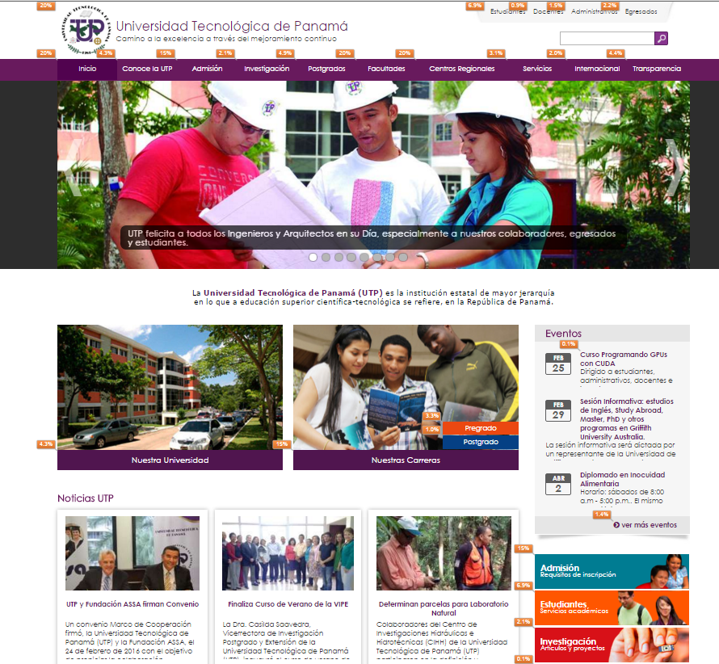
¿Que Datos puedo obtener de mi sitio web con la Analítica web?
¿Quién visita mis sitio?
¿Qué sección visitan más?
¿Dónde dan más click?
¿Qué página es de mayor interés?
¿De donde me visitan? (país)
¿De donde viene las visitas? (web)

Slide 13
La Analítica web se basa en análisis de datos
Análisis cuantitativo
Medimos qué está pasando en nuestra web
Análisis cualitativo
Medimos por qué está pasando en nuestra web

Slide 14

¿Qué Metodología seguir en AW?
Establecer tipo de sitio Web
Definir objetivos según Web
Revisar Estructura del sitio web
Establecer periodo de Medición.
Definir KPIs (Key Performance Indicators)
Seleccionar aplicación de trabajo.
Analizar Datos
Realizar cambios del sitio web.

Slide 15
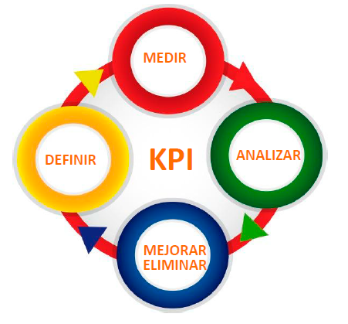
KPIs (Key Performance Indicators)
Visita o Sesión.
Usuario único
Singletons (número de visitas en las que sólo se visita una página.)
Tasa de Rebote
Landing Page
Tiempo de Visita
Duración de la sesión
Duración de la página vista
Profundidad de Página
Frecuencia de Visita

Slide 16
Analítica Web
Caso: Universidad Tecnológica de Panamá

Slide 17
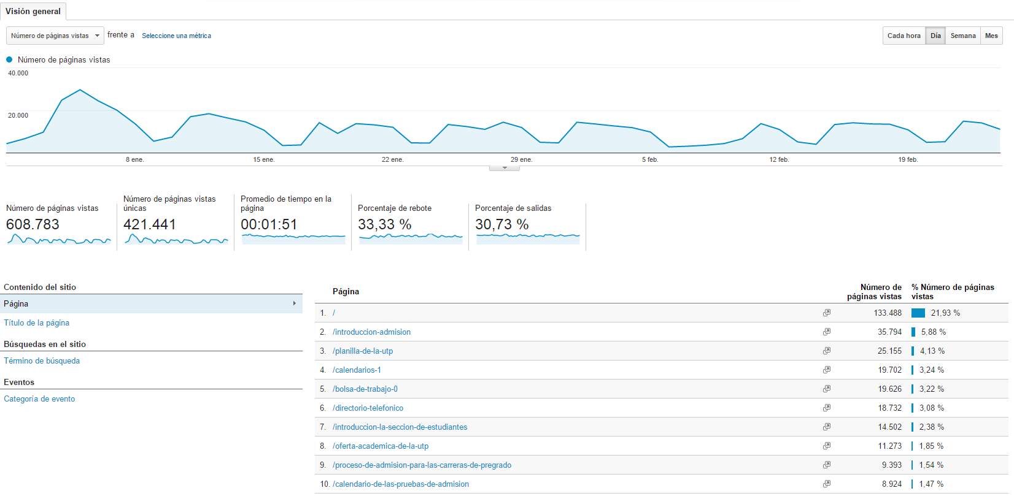
Vista General
1 enero 2016 – 23 de Febrero 2016

Slide 18
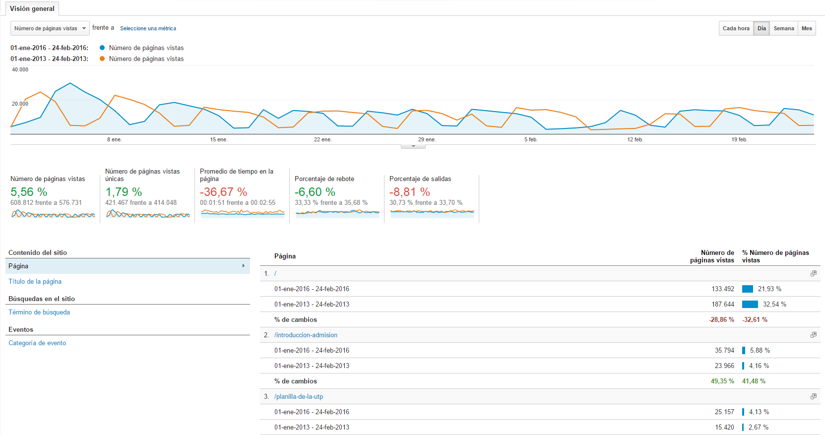
Vista General / Comparación
1 enero – 23 de Febrero 2016 / 1 enero – 23 de Febrero 2013

Slide 19
Analítica Web
Universidad Tecnológica de Panamá
Edad de nuestros usuarios

Slide 20
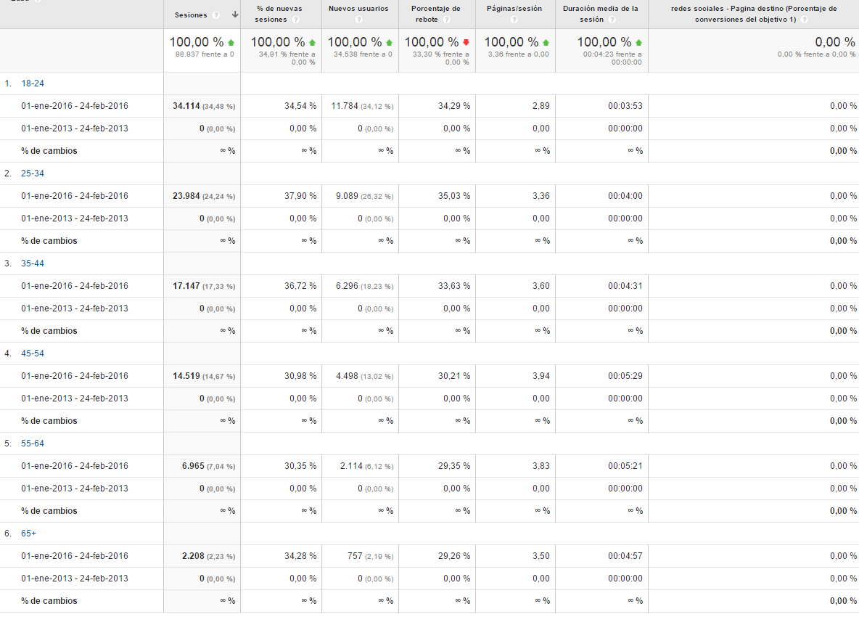
Regla
Análisis =
1 KPI + (3 KPI)

Slide 21
Analítica Web
Universidad Tecnológica de Panamá
Páginas más Visitadas

Slide 22
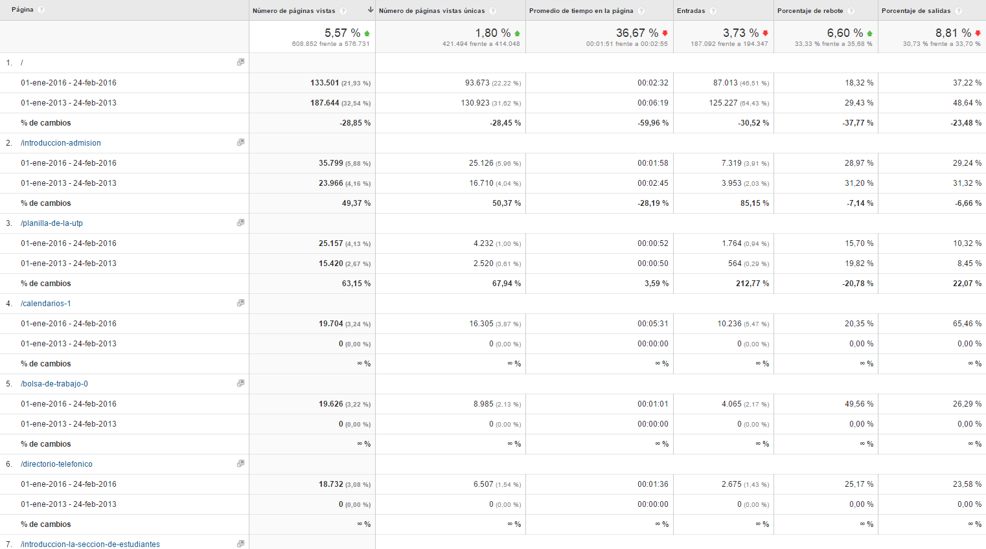
Analítica Web - UTP

Slide 23
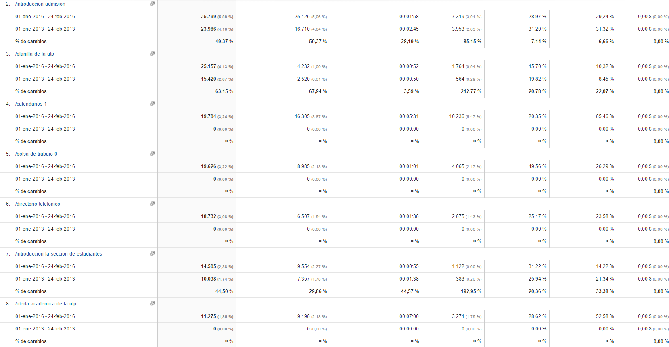
Analítica Web - UTP

Slide 24
Analítica Web
Universidad Tecnológica de Panamá
Tráfico Fuente / Medio / Redes Sociales

Slide 25
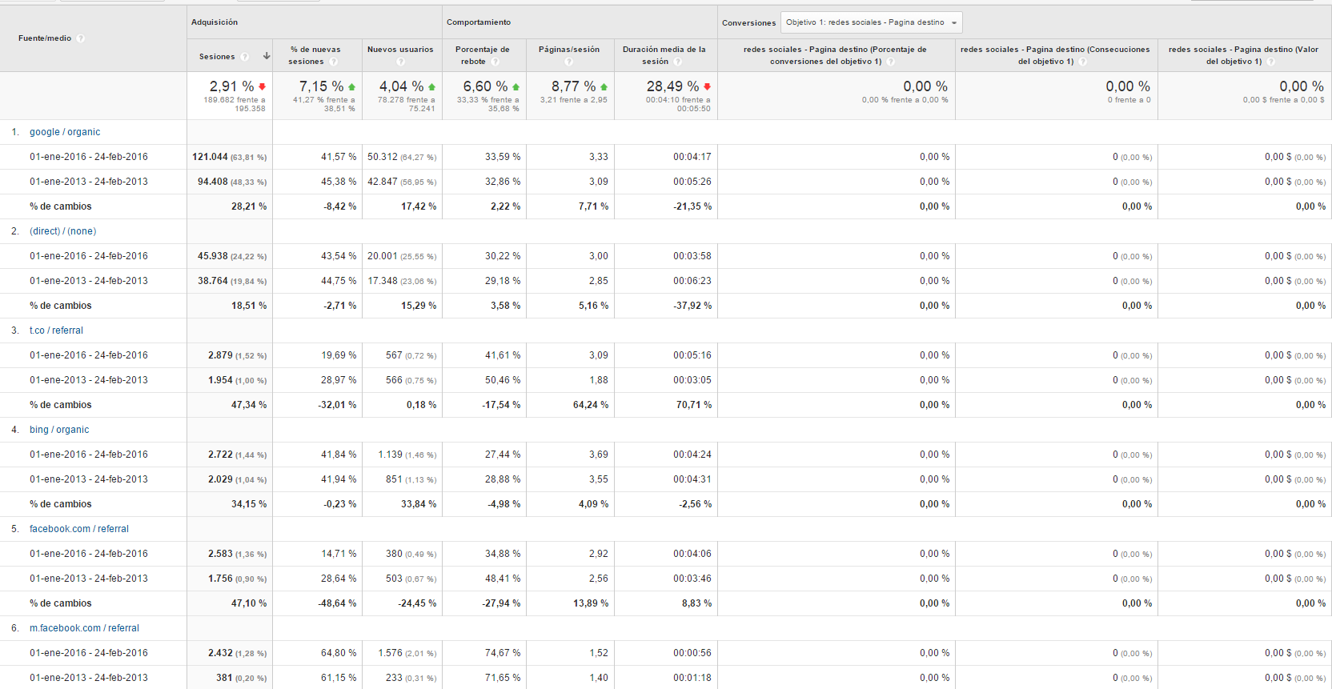
KPIs (Key Performance Indicators)
Visita o Sesión.
Usuario único
Singletons (número de visitas en las que sólo se visita una página.)
Tasa de Rebote
Landing Page
Tiempo de Visita
Duración de la sesión
Duración de la página vista
Profundidad de Página
Frecuencia de Visita

Slide 26
Analítica Web
Universidad Tecnológica de Panamá
Acceso a Dispositivos

Slide 27
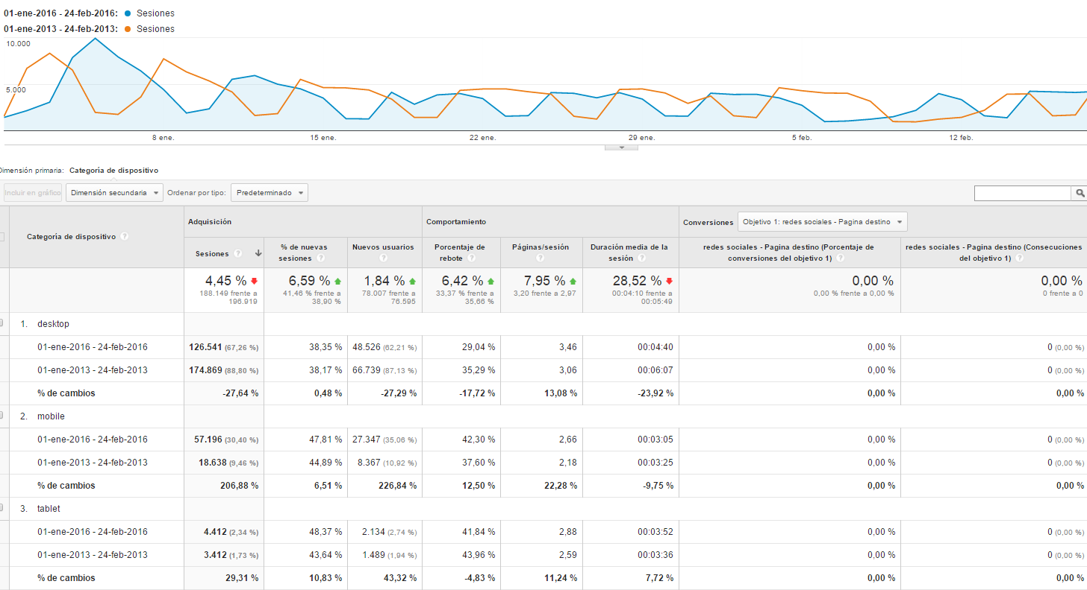
KPIs (Key Performance Indicators)
Visita o Sesión.
Usuario único
Singletons (número de visitas en las que sólo se visita una página.)
Tasa de Rebote
Landing Page
Tiempo de Visita
Duración de la sesión
Duración de la página vista
Profundidad de Página
Frecuencia de Visita

Slide 28
Analítica Web
Universidad Tecnológica de Panamá
Buscando Engagement

Slide 29
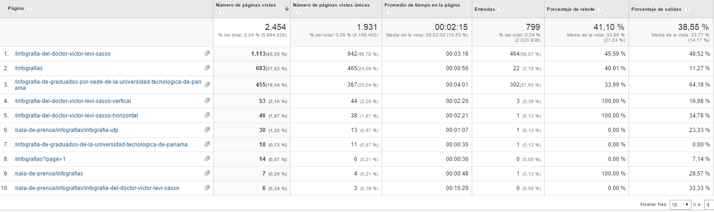
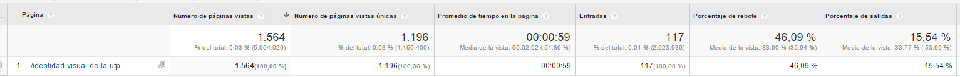
Página de Infografías
Identidad Visual

Slide 30
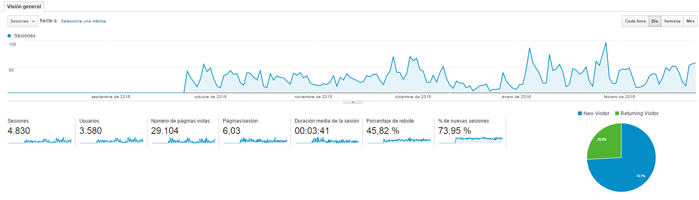
docentes.utp.ac.pa

Slide 31
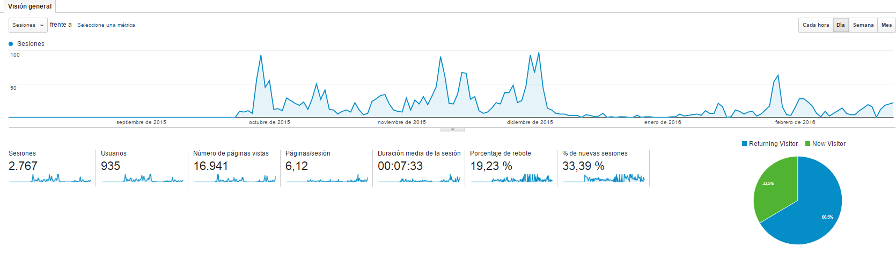
academia.utp.ac.pa

Slide 32
Conclusión
No analices solo tus visitas, analiza tus usuarios.
Utilizar Analítica web no es una alternativa si vas a crear un sitio web o ya lo tienes, sino, no existe forma de saber que pasa con tus usuarios.
La Analítica web involucra otras áreas como SEO, SEM, Social Media, Marketing de Contenidos para poder cumplir los objetivos.
No utilices una sola fuente de datos para recolectar información.
Lo que no se mide, no se puede analizar, por lo tanto, no se mejora.

